Slide 1
ООД по познавательному развитию. ФЭМП в подготовительной группе с применением интерактивной доски на тему: «Путешествие в мир мультфильмов»
Муниципальное бюджетное дошкольное образовательное учреждение
«Детский сад №6 «Орленок» Городского округа
«город Дагестанские Огни»
Автор-составитель:
Рамазанова Тамила Шихкеримовна
Дагестанские Огни
2023г

Slide 2
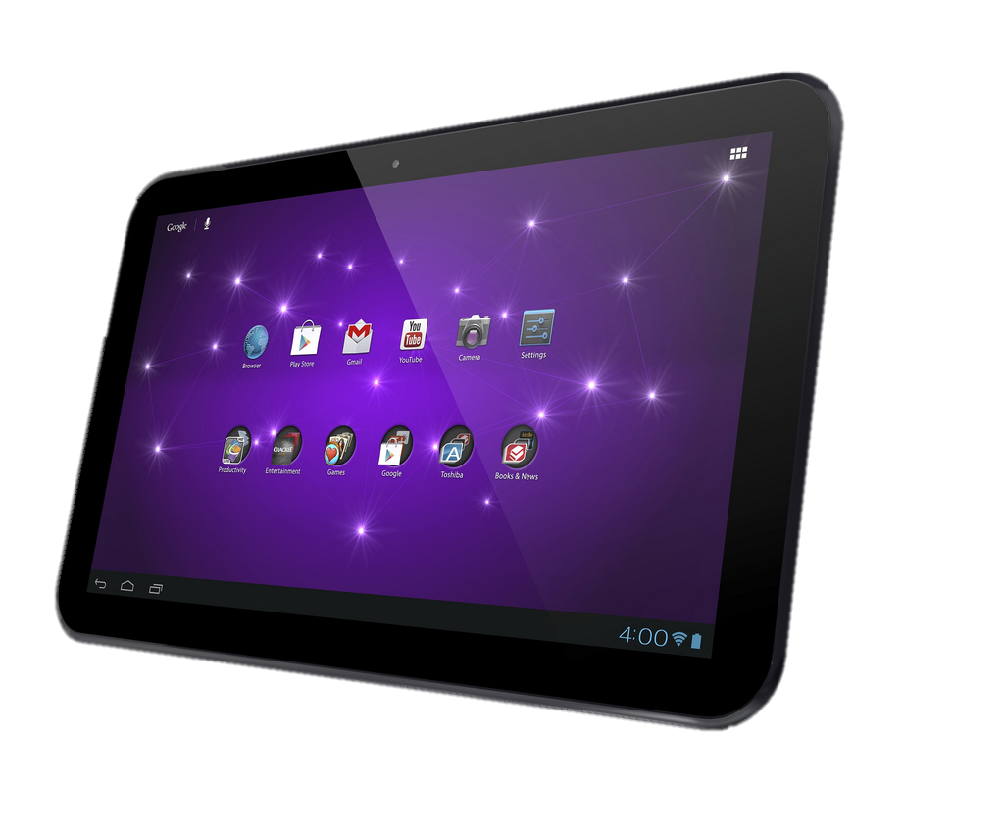

Slide 3
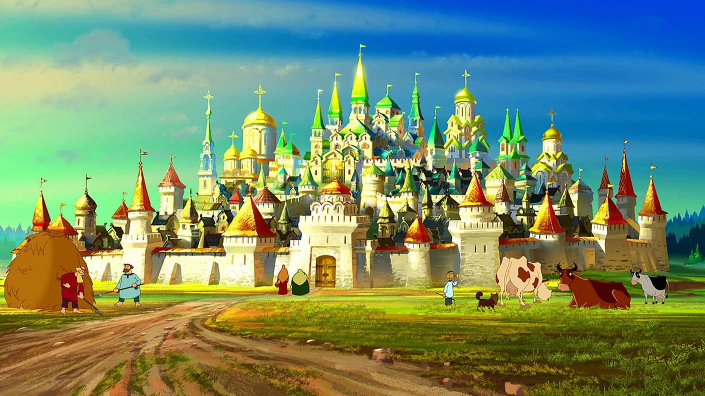
«Страна Мультфильмов»

Slide 4
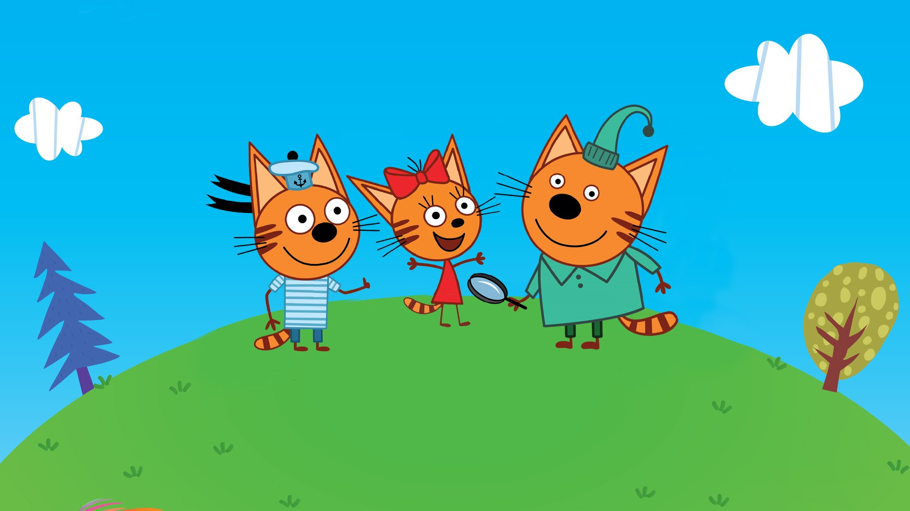
Интерактивная игра «Три кота»
Раздел
«Геометрические фигуры»

Slide 5
1. Найди все треугольники
2. Найди фигуры желтого цвета
МОЛОДЕЦ!

Slide 6
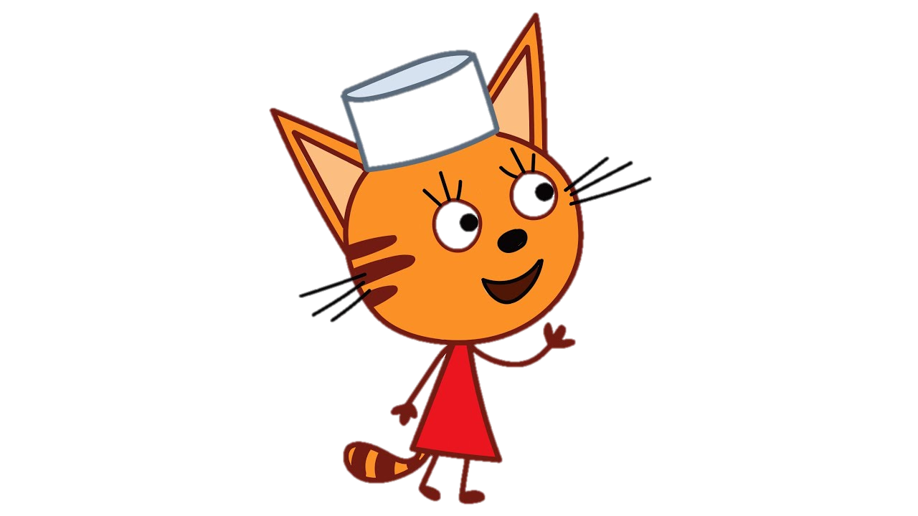
Найди недостающую фигуру

Slide 7
Сколько четырехугольников ты видишь?
2
4
5
3

Slide 8
Сколько треугольников ты видишь?
4
5
3
2

Slide 9
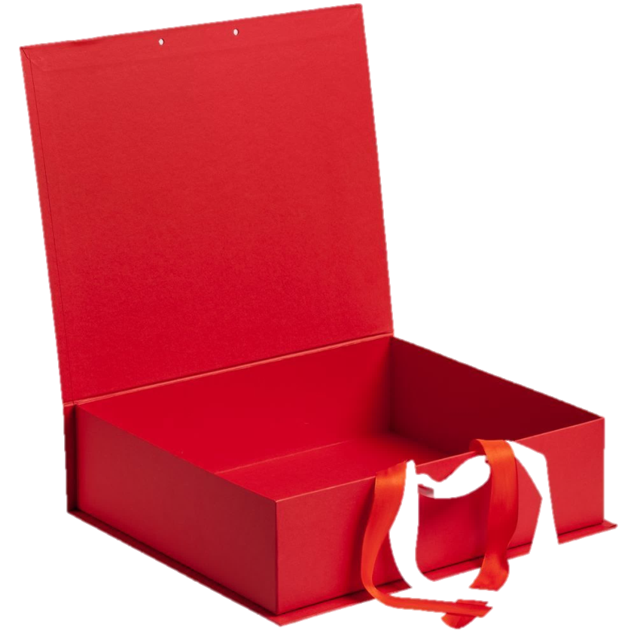
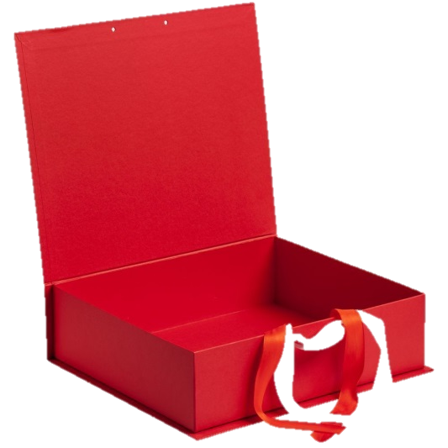
2
2
2
1
1
1
МОЛОДЕЦ!
Сложи все цифры ДВА в коробки по размеру

Slide 10
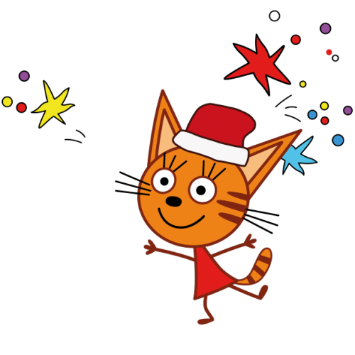
КОНЕЦ ИГРЫ!

Slide 11
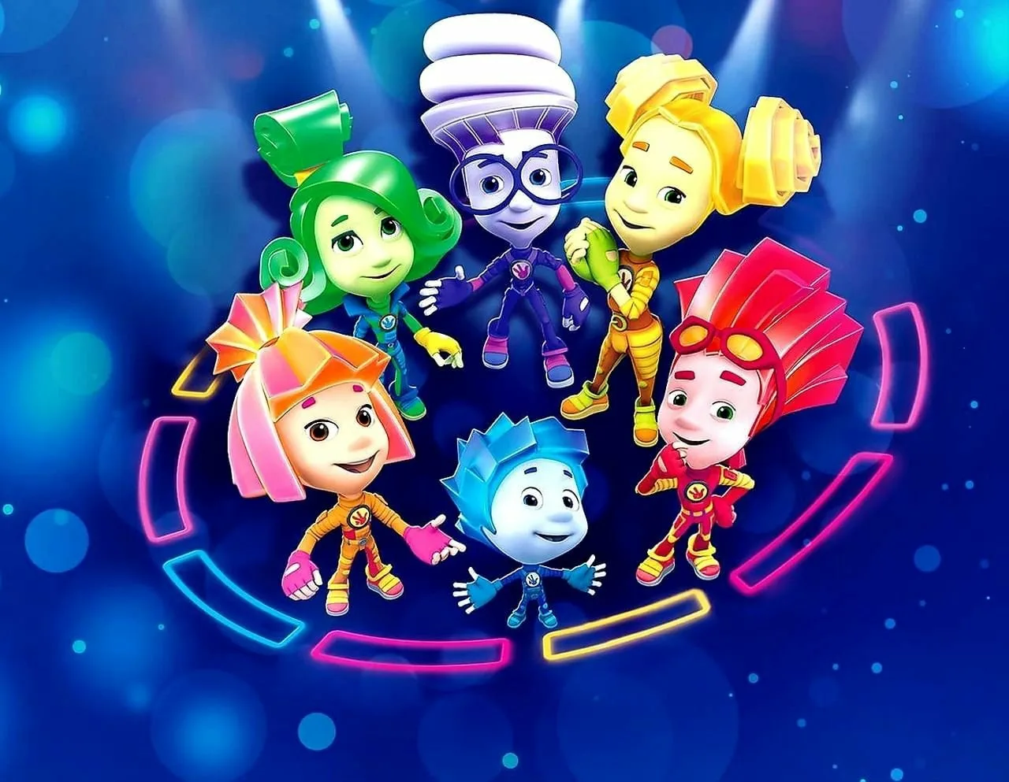
Интерактивная игра «Фиксики»
Раздел
«Ориентировка в пространстве»

Slide 12
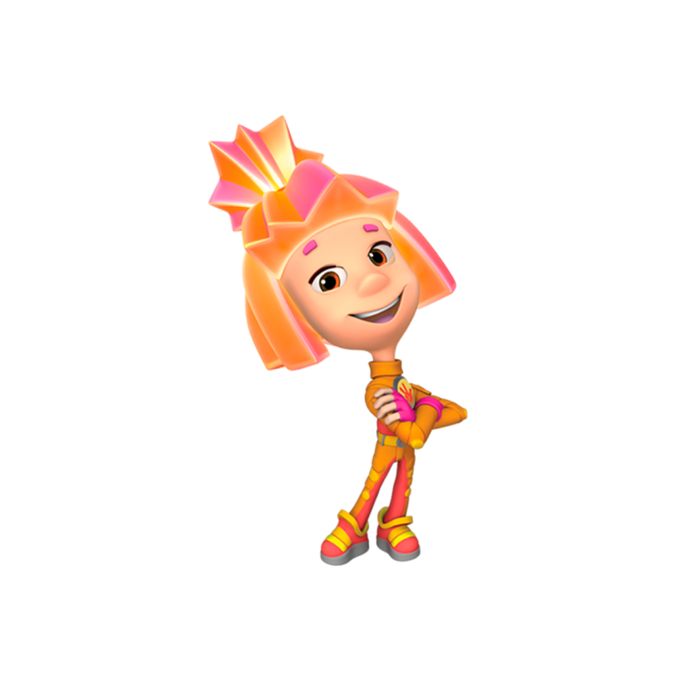
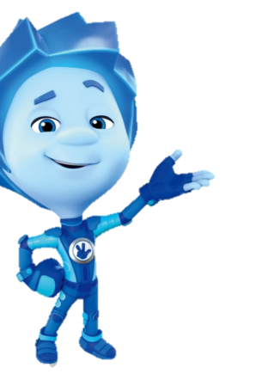
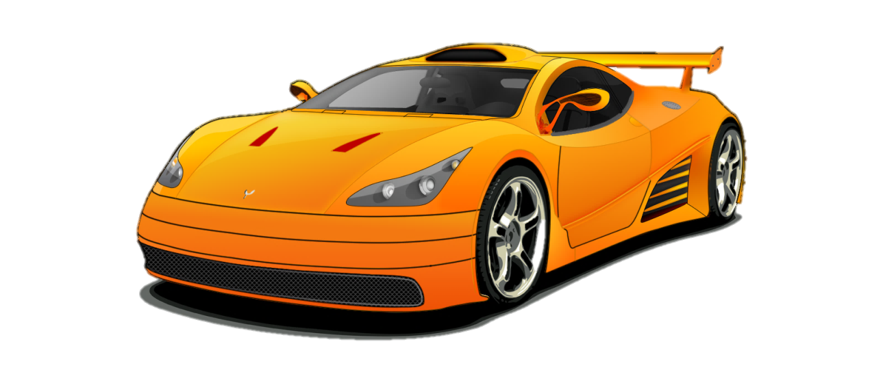
ПОСМОТРИТЕ ВНИМАТЕЛЬНО НА КАРТИНКУ:
1 Кто находится перед домом?
2 Кто находится за домом?
3 Что находится около дома?

Slide 13
Подумай, что находится слева?

Slide 14
Посмотри, кто находится справа?

Slide 15
Покажи, что расположено посередине?

Slide 16
Выбери, пожалуйста, предмет внизу посередине.

Slide 17
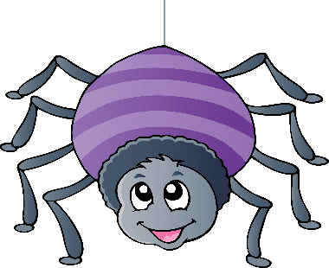
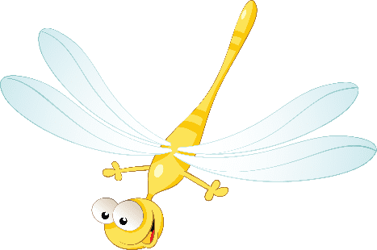
Как ты считаешь, кто находится справа вверху?

Slide 18
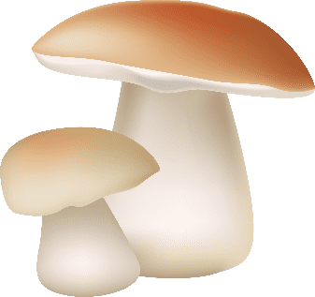
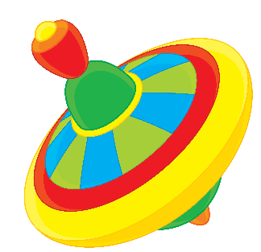
Покажи, что расположено внизу слева?

Slide 19
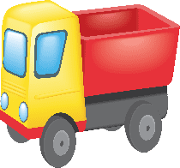
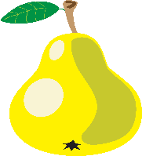
Покажи, предмет вверху посередине:

Slide 20
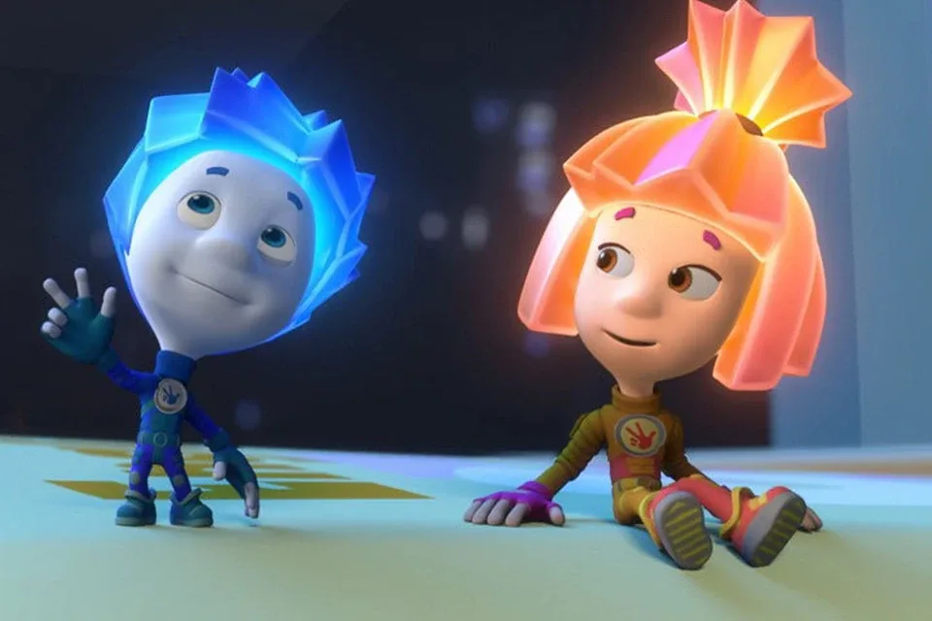
Сравнения:
по высоте,
по ширине

Slide 21
Сравнения по высоте: 1.Все ли башни одинаковые по высоте? 2.Найди самую высокую. 3.Покажи самую низкую. 4.Найди башни средней высоты.

Slide 22
Молодцы
Подготовительная группа
Старшая группа

Slide 23
Молодец!

Slide 24
Супер!

Slide 25
Здорово!

Slide 26
Класс!

Slide 27
Отлично!

Slide 28
Правильно!

Slide 29
Изумительно!

Slide 30
Так держать!

Slide 31
Великолепно!

Slide 32
Чудесно!

Slide 33
Попробуй ещё раз!

Slide 34
Попробуй ещё раз!

Slide 35
Попробуй ещё раз!

Slide 36
Попробуй ещё раз!

Slide 37
Попробуй ещё раз!

Slide 38
Попробуй ещё раз!

Slide 39
Попробуй ещё раз!

Slide 40
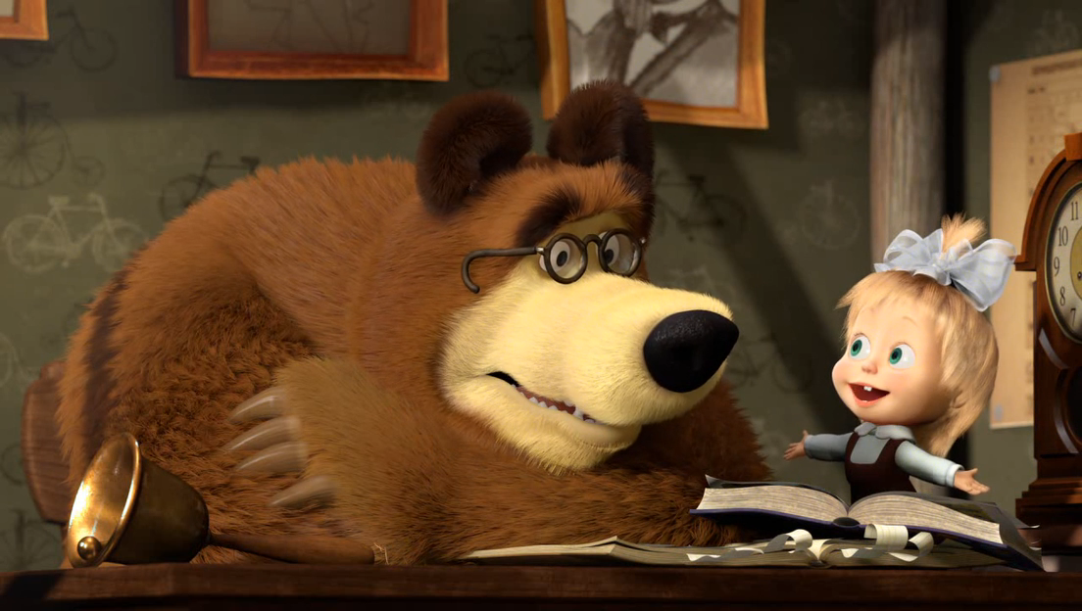
Интерактивная игра «Маша и Медведь»
Раздел
«Арифметические задачи»

Slide 41
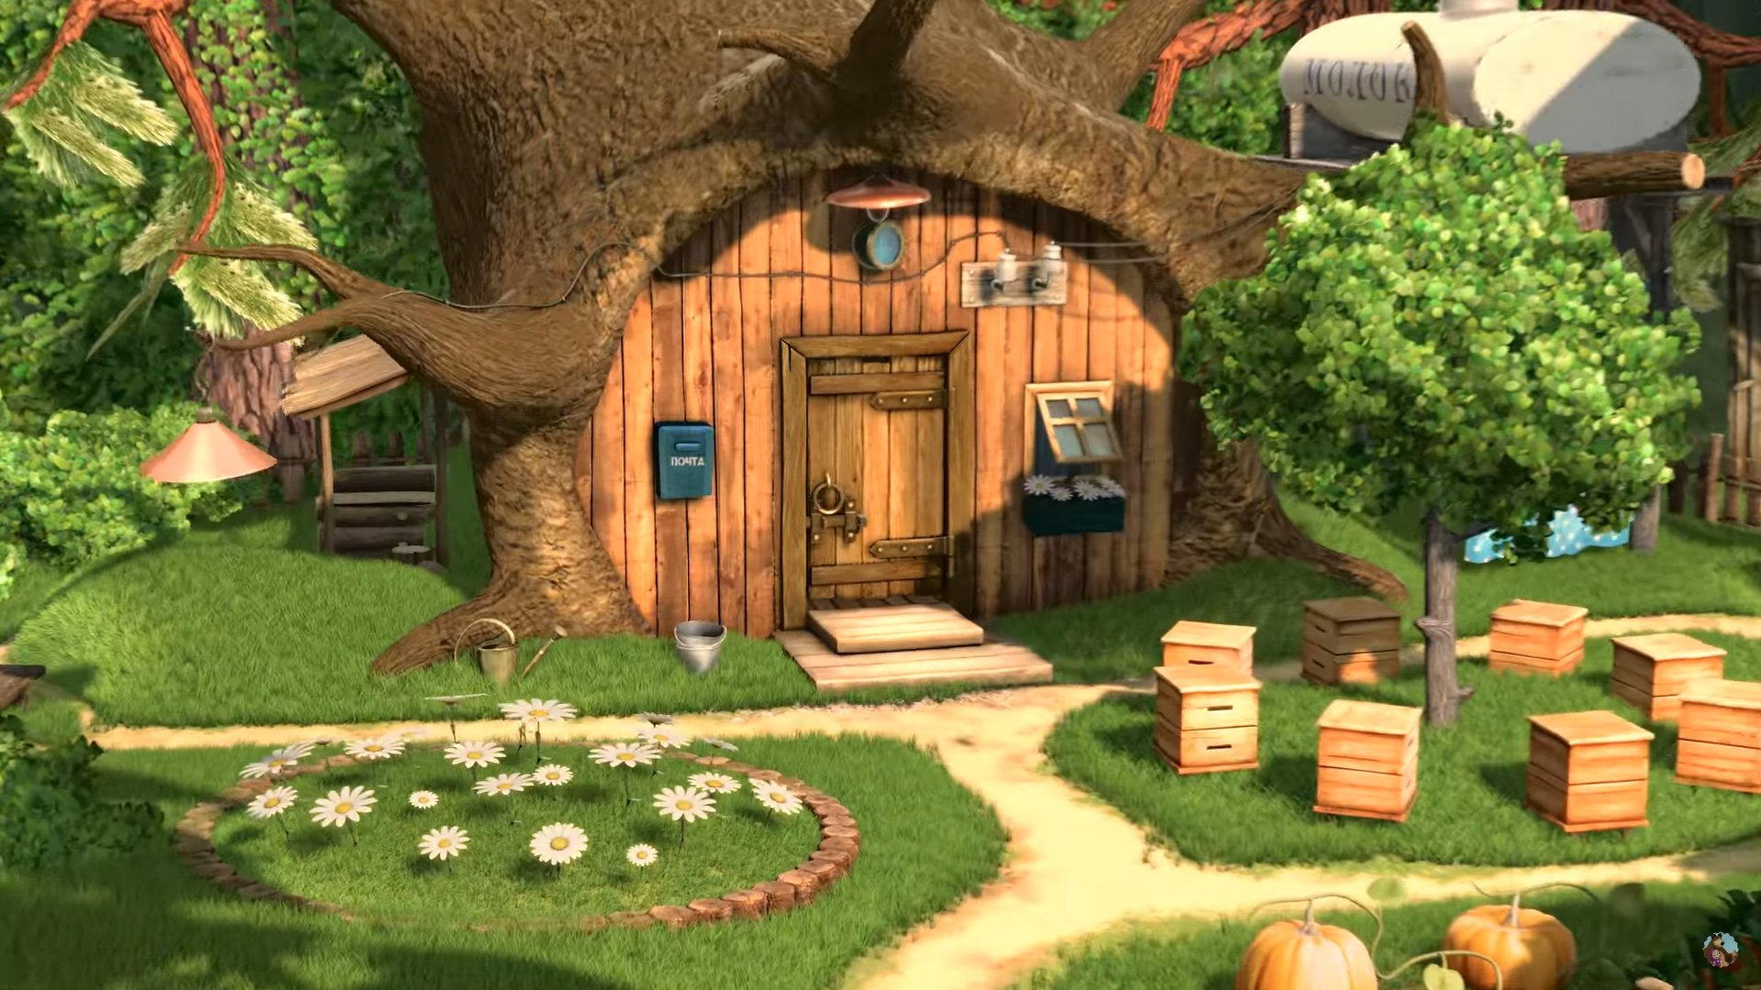
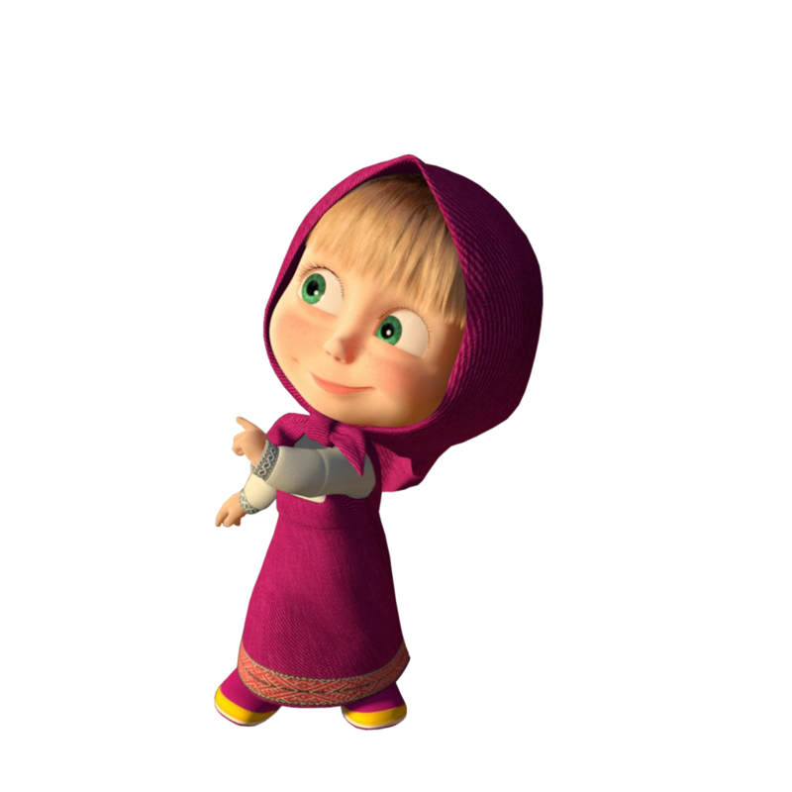

Slide 42
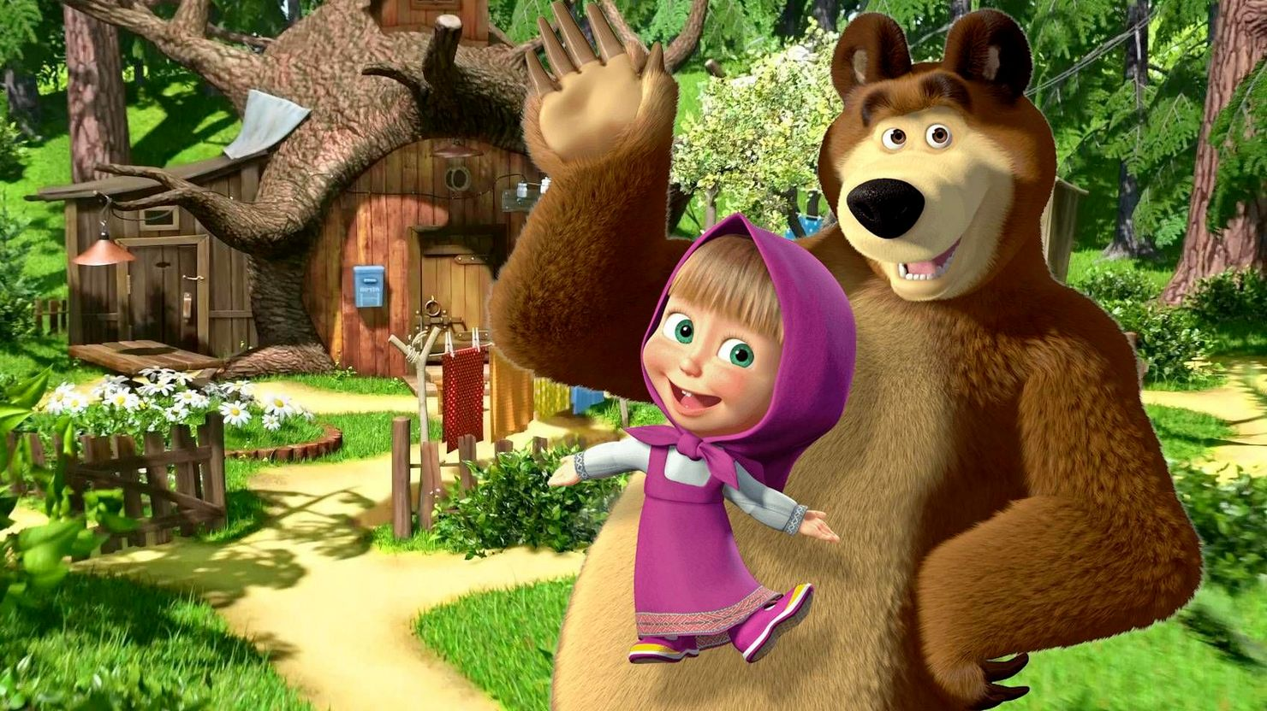
Молодец !

Slide 43
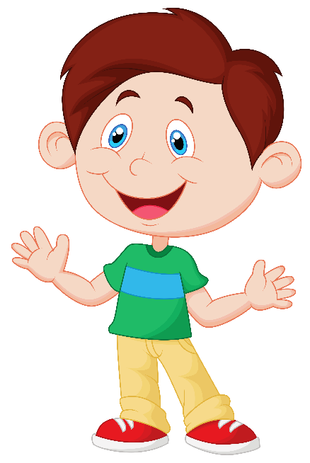
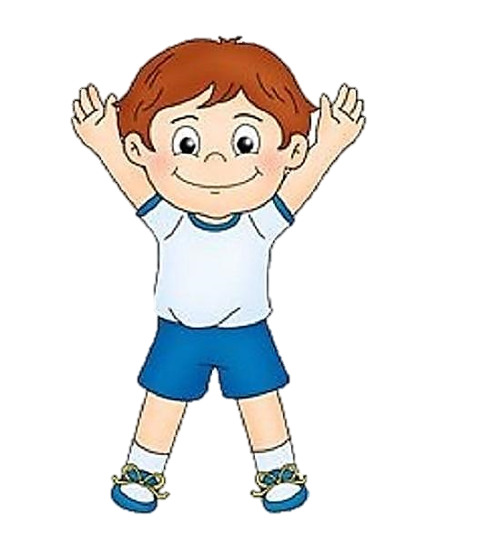
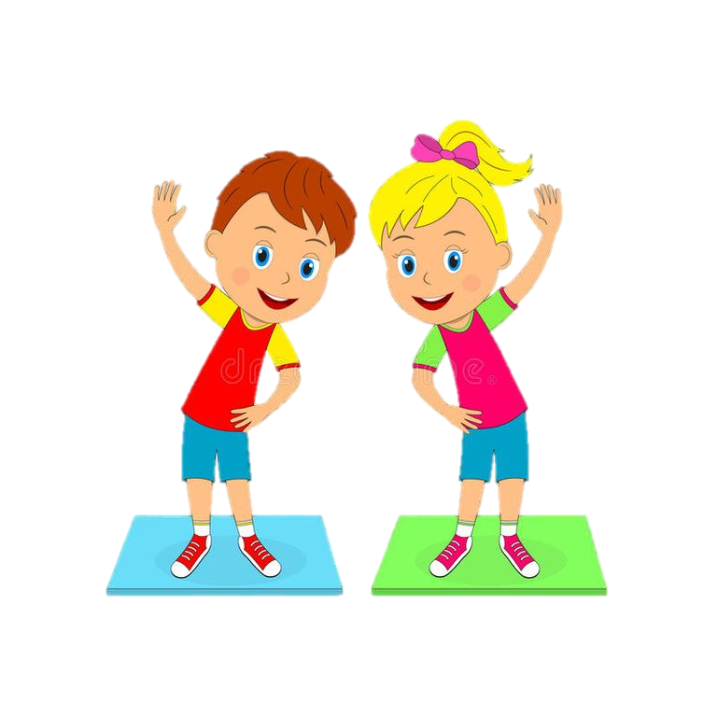
Физминутка
Быстро встали, улыбнулись,
Выше-выше подтянулись.
Ну-ка плечи распрямите,
Поднимите, опустите.
В право, влево повернитесь,
Рук коленями коснитесь
Сделайте глубокий вдох
Выдыхаем.

Slide 44
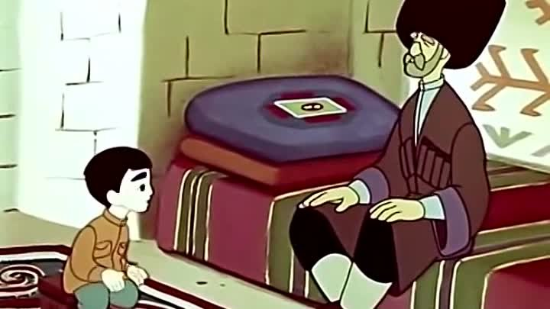
Игра «День рождения»
Раздел
«Логические задачи»

Slide 45
«Логическая задача-круги Эйлера»
Множество треугольников
Множество фигур синего цвета
Что общего?

Slide 46
«Логическая задача- круги Эйлера»

Slide 47
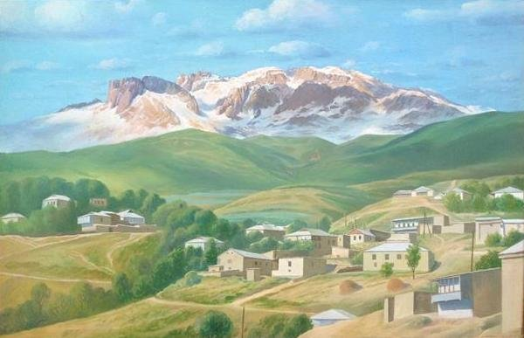
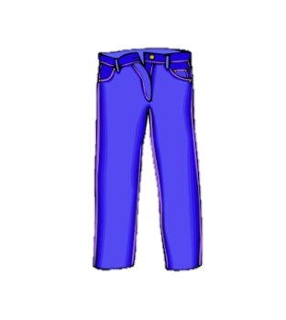
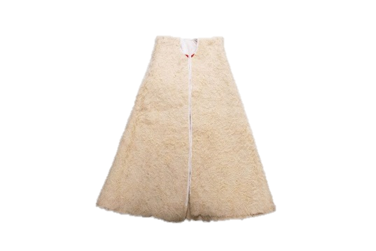
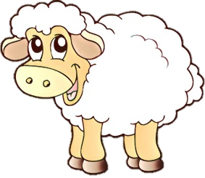
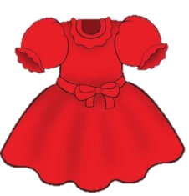
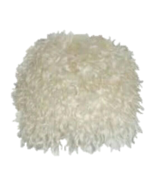
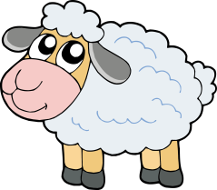
«Логическая задача – круги Эйлера»
Множество одежды
Множество овечек
?

Slide 48
«Логическая задача- круги Эйлера»
Множество одежды
Множество овечек
?

Slide 49
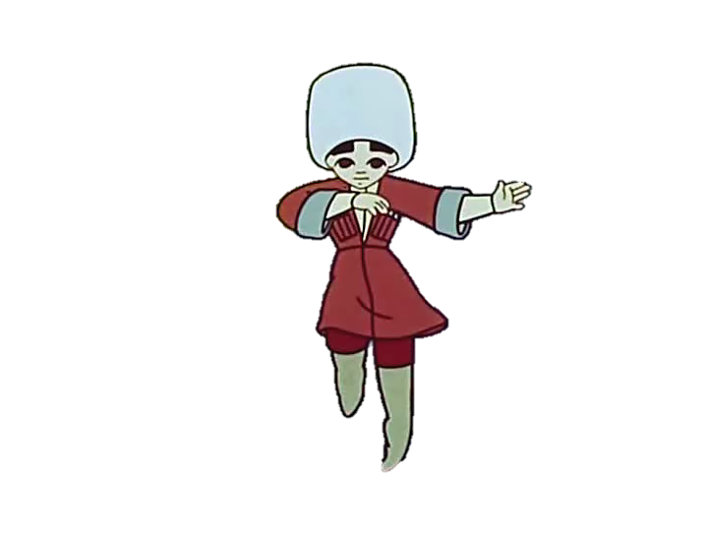
Молодец!

Slide 50
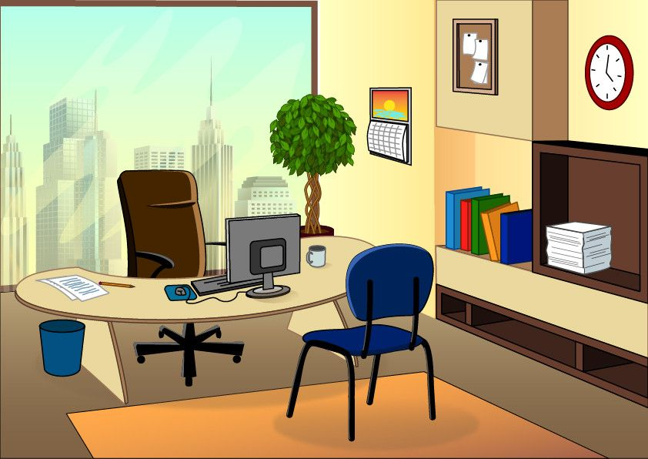

Slide 51
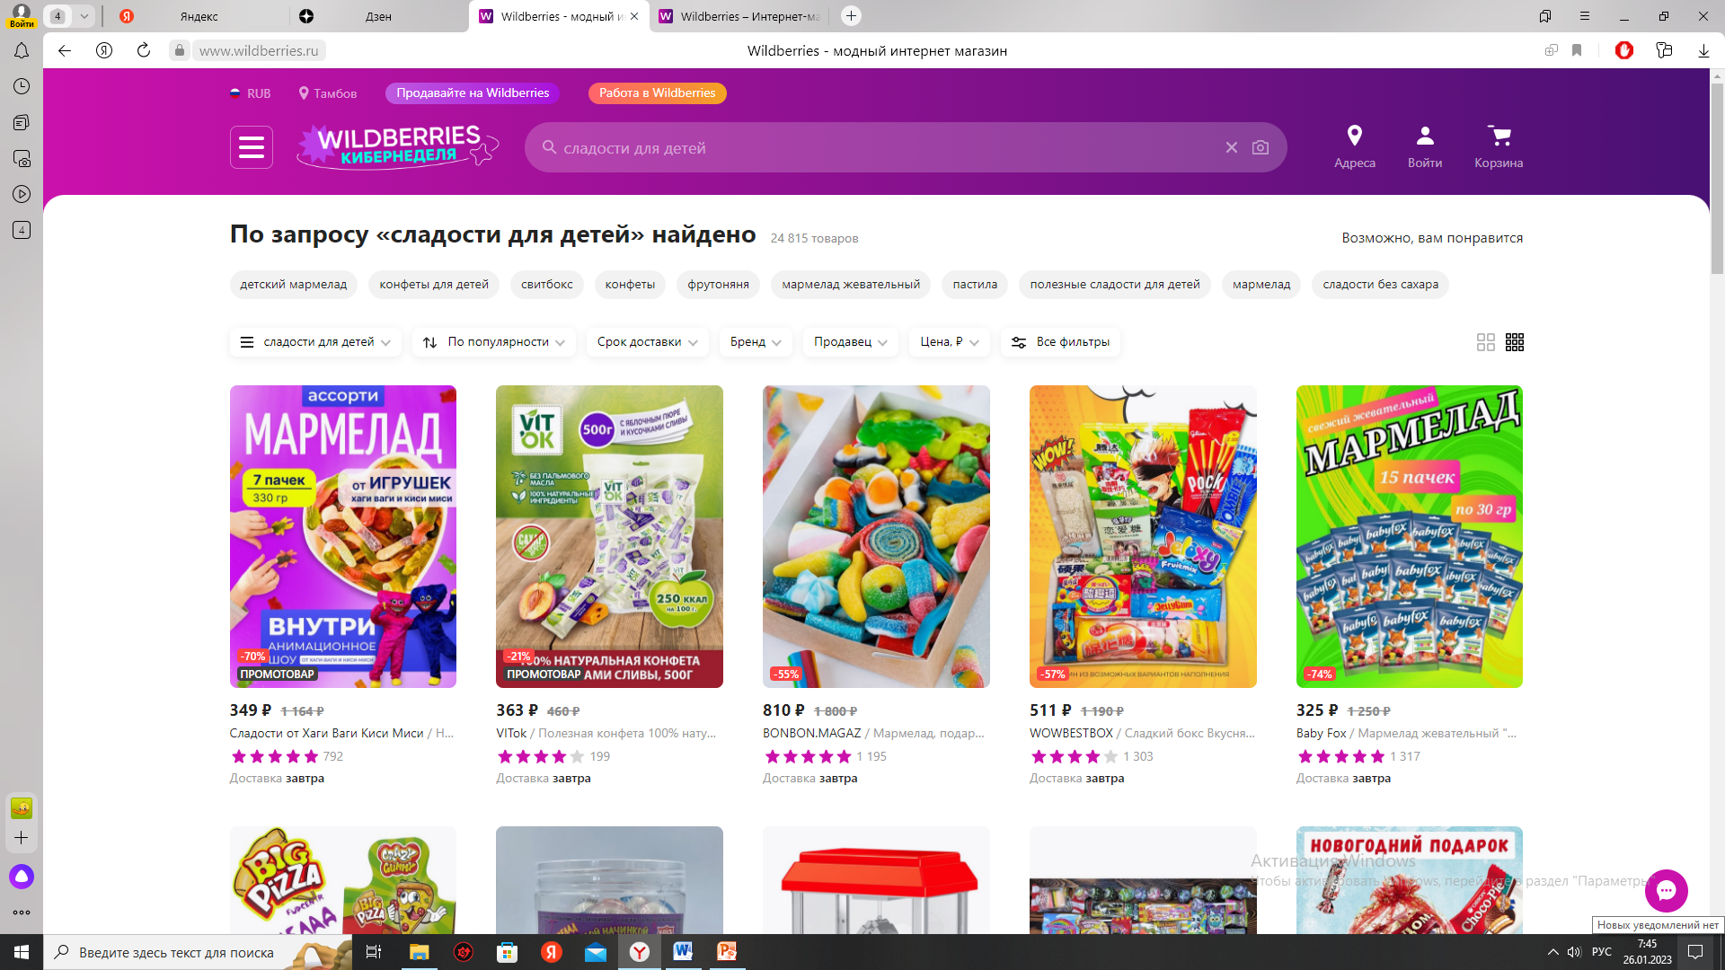

Slide 52
